Slide 1
Нововведения в ЕГЭ 2015 года
Начальник республиканского управления оценки качества образования
Бериев Олег Гаврилович

Slide 2
Изменения в ЕГЭ-2015
Совершенствование структуры КИМ
Исключение из расписания ЕГЭ дополнительного этапа
Устная часть по иностранному языку
Базовый и профильный уровни по математике
Итоговое сочинение как допуск к ЕГЭ

Slide 3
Неоднократная сдача ЕГЭ в 2015 году
Февраль 2015 года (русский язык, география).
Для выпускников прошлых лет;
имеющих неудовлетворительный результат в прошлые годы;
закончивших освоение предмета в предыдущие годы
Апрель 2015
Для имеющих допуск педагогического совета.
Май-июнь 2015 года
Осень 2015 года в специализированных центрах.

Slide 4
Сроки проведения ЕГЭ - 2015
14 февраля - досрочный февральский срок
23 марта - 11 мая - досрочный период
25 мая - 28 июня - основной период
7 сентября-25 сентября - дополнительный период (сентябрьские сроки)

Slide 5
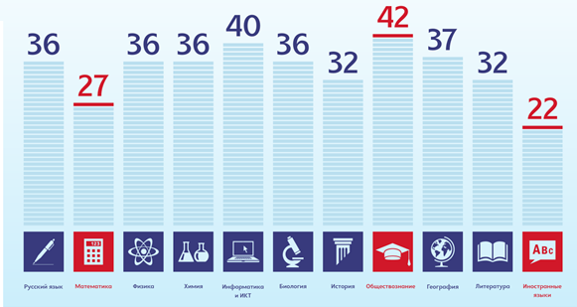
Минимальное количество баллов для поступления

Slide 6
Итоговое сочинение

Slide 7
Расписание проведения итогового сочинения ( изложения)
Начало проведения: 10.00 по местному времени.
Продолжительность проведения: 235 минут
03.12.2014
Обучающихся XI (XII) классов по образовательным программам среднего общего образования ( далее – обучающиеся);
Выпускники прошлых лет

Slide 8
Расписание проведения итогового сочинения ( изложения)
Начало проведения: 10.00 по местному времени.
Продолжительность проведения: 235 минут
04.02.2015
Обучающиеся, получившие по итоговому сочинению ( изложению) неудовлетворительный результат ( «незачет»);
Обучающиеся, выпускники прошлых лет, не явившиеся на итоговое сочинение ( изложение) по уважительным причинам ( болезнь или иные обстоятельства, подтвержденные документально);
Обучающиеся, выпускники прошлых лет, не завершившие сдачу итогового сочинение ( изложения) по уважительным причинам ( болезнь или иные обстоятельства, подтвержденные документально);
Выпускники прошлых лет

Slide 9
Расписание проведения итогового сочинения ( изложения)
Начало проведения: 10.00 по местному времени.
Продолжительность проведения: 235 минут
06.05.2015
Обучающиеся, получившие по итоговому сочинению ( изложению) неудовлетворительный результат ( «незачет»);
Обучающиеся, выпускники прошлых лет, не явившиеся на итоговое сочинение ( изложение) по уважительным причинам ( болезнь или иные обстоятельства, подтвержденные документально);
Обучающиеся, выпускники прошлых лет, не завершившие сдачу итогового сочинение ( изложения) по уважительным причинам ( болезнь или иные обстоятельства, подтвержденные документально);
Выпускники прошлых лет

Slide 10
Открытые тематические направления для итогового сочинения
Недаром помнит вся Россия … ( 200 – летний юбилей М. Ю. Лермонтова)
Вопросы, заданные человечеству войной.
Человек и природа в отечественной и мировой литературе.
Спор поколений: вместе и врозь.
Чем люди живы?

Slide 11
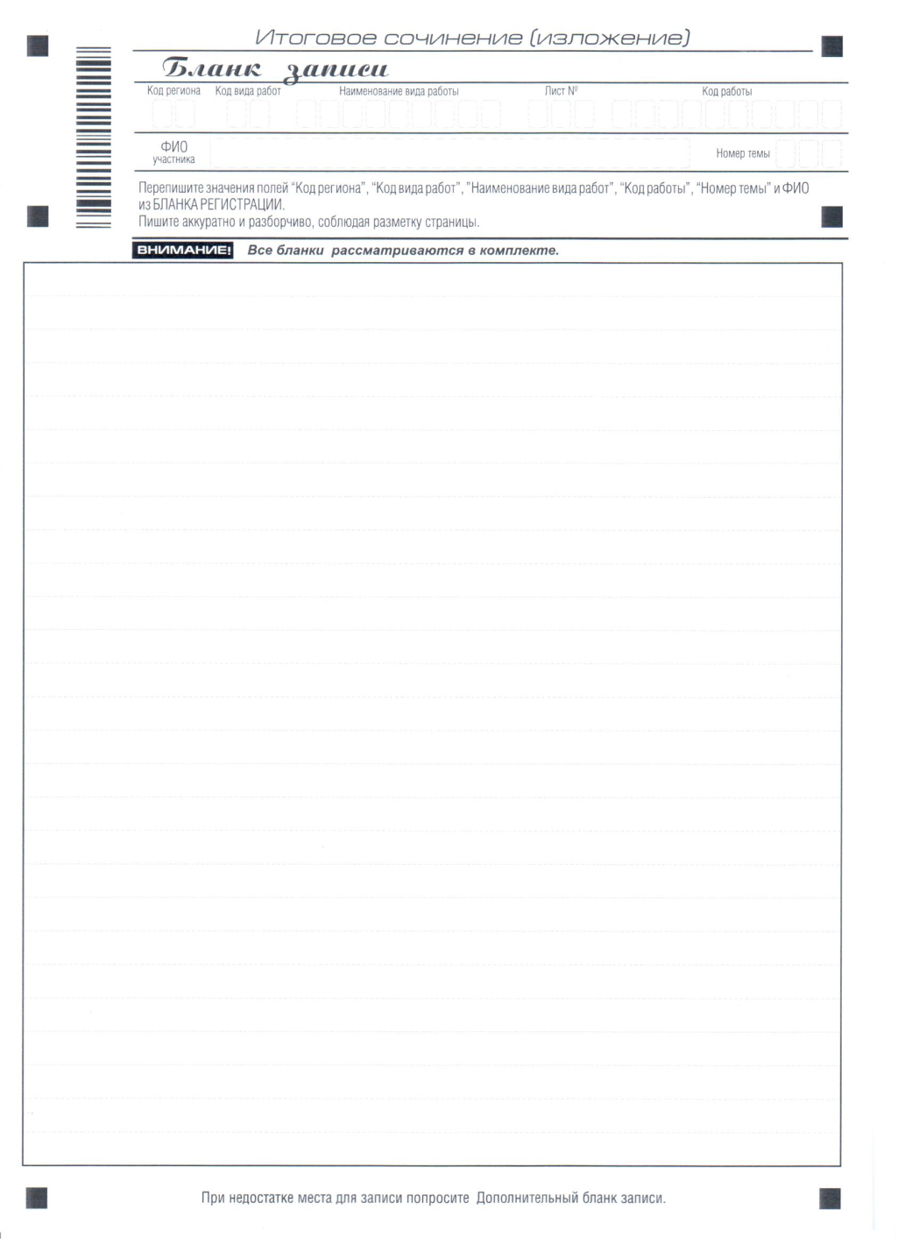

Slide 12
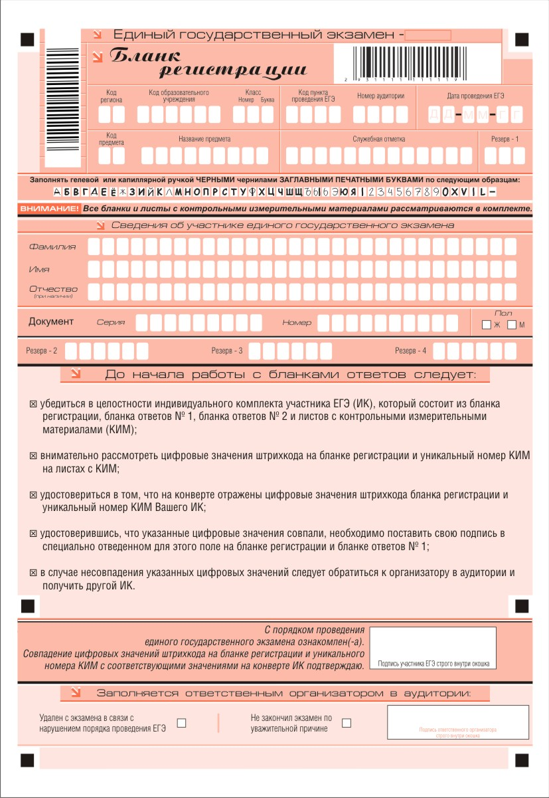
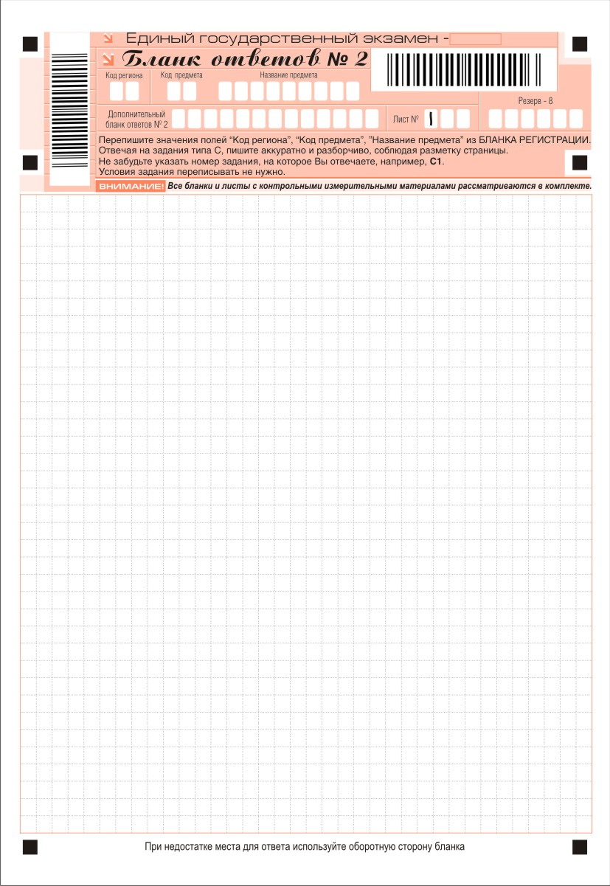

Slide 13
Планируемые изменения в КИМ-2015 по предметам ЕГЭ
1. Изменена структура варианта КИМ: каждый вариант состоит из двух частей (часть 1 - задания с кратким ответом, часть 2 - задания с развернутым ответом). 2. Задания в варианте КИМ представлены в режиме сквозной нумерации без буквенных обозначений А, В, С. 3. Изменена форма записи ответа в заданиях с выбором одного ответа: как и в заданиях с кратким ответом, записывается цифрой номер правильного ответа (а не крестик). 4. По большинству учебных предметов сокращено количество заданий с выбором одного ответа. 5. На основе анализа статистических данных о результатах экзамена и качестве КИМ в ряде предметов исключены некоторые линии заданий, изменена форма ряда заданий. 6. На постоянной основе ведется работа по совершенствованию критериев оценивания заданий с развернутым ответом.

Slide 14
Математика

Slide 15
ЕГЭ по математике
Будут проводиться экзамены базового и профильного уровня. КИМ базового уровня будут состоять из одной части, включающей 20 заданий с кратким ответом. Задания для профильного ЕГЭ состоят из двух частей: заданий с кратким ответом, а также заданий с кратким и развернутым ответом.
Базовый экзамен по математике будет оцениваться по 5-балльной системе, результаты профильного ЕГЭ – по 100-балльной шкале.

Slide 16
ЕГЭ по русскому языку
Планируются изменения структуры КИМ: исключена часть с выбором варианта ответа. В первой части будет 24 задания с кратким ответом. Во второй – одно задание с развёрнутым ответом, проверяющее умение выпускников создавать собственное высказывание на основе прочитанного текста.

Slide 17
ЕГЭ по иностранным языкам
В письменной части КИМ по иностранным языкам принципиальных изменений не произойдет, зато будет введена устная часть – «говорение». Выпускники сами будут решать, сдавать или не сдавать устную часть, однако этот выбор повлияет на получение максимальной оценки за экзамен. 100 баллов можно получить, если выпускник сдает и письменную, и устную части. Максимальный балл за письменную часть – 80, за устную – 20.

Slide 18
Иностранные языки

Slide 19
ЕГЭ по биологии
Общее число заданий в экзаменационной работе уменьшено с 50 до 40, из них останется 25 заданий с выбором одного верного ответа, вместо 36, как было в ЕГЭ в 2014 году. Число заданий с развернутым ответом увеличится – с 6 до 7.

Slide 20
ЕГЭ по обществознанию
За счет сокращения по одному заданию в каждом из пяти содержательных блоков, в каждом варианте число заданий, направленных на проверку определенных умений, сократился на два. Также будет введено задание, проверяющее знание основ конституционного строя РФ, прав и свобод человека и гражданина.

Slide 21
ЕГЭ по физике
Каждый вариант состоит из двух частей. По сравнению с экзаменационными материалами ЕГЭ-2014 число заданий сокращено с 35 до 32. На два задания уменьшено число расчетных задач, входящих в последнюю часть работы, и на одно задание базового уровня по электродинамике.

Slide 22
Не планируется существенных изменений в КИМ ЕГЭ-2015 по географии, истории, информатике и ИКТ, истории, литературе и химии.

Slide 23
БЛАГОДАРИМ ЗА ВНИМАНИЕ!

